Slide 1
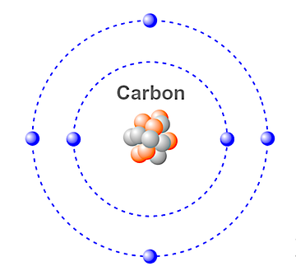
HIILI C

Slide 2
ORGAANISET YHDISTEET
ORGAANINEN = ELOPERÄINEN
KAIKKI ELOLLISEN LUONNON YHDISTEET OVAT ORGAANISIA YHDISTEITÄ
SISÄLTÄVÄT _____________________ SEKÄ USEIN _______________ JA/TAI ___________________ SEKÄ _____________________________
LÄHES KAIKKI HIILEN YHDISTEET OVAT ___________________________________
  ESIM. METAANI CH₄, GLUKOOSI C₆H₁₂O₆, ETANOLI C₂H₆O
MUUTAMAT HIILEN YHDISTEET OVAT ____________________________________
  HIILIDIOKSIDI CO₂, HIILIMONOKSIDI CO, HIILIHAPPO H₂CO₃
  LISÄKSI HIILIHAPON (H₂CO₃) SUOLAT, ESIM. KALSIUMKARBONAATTI CaCO₃

Slide 3
TEHTÄVÄ: MITKÄ SEURAAVISTA YHDISTEISTÄ OVAT ORGAANISIA YHDISTEITÄ?
CH₄
C₆H₁₂O₆
C₃H₈O₃
HCl
CO₂
H₂O
H₂CO₃
C₂H₆O
NaCl
Vastaus:
Vinkki: Voit myös kopioida (ctrl+c) ja liittää (ctrl+v) tämän ympyrän ja ympyröidä orgaaniset yhdisteet.

